Slide 1


MINISTERE DE L’ECONOMIE DES FINANCES ET DU PLAN
Agence Nationale de la Statistique et de la Démographie
République du Sénégal
Un peuple-Un but-Une foi
Centre de Coopération Internationale en Recherche
Agronomique pour le Développement
École Nationale de la Statistique et de l’Analyse Économique (ENSAE)
Prise en main du logiciel Excel
Présentée par:
Aboubacar HEMA,
Elève Ingénieur des Travaux Statistiques
Maitre de stage :
Dr Louise LEROUX,
Chercheur en Biologie de
l’Evolution et en écologie, CIRAD
Encadreur :
Dr Souleymane DIAKITE,
ISE, ENSEIGNANT A L’ENSAE
Mai 2020
Notes:
Bonjour M. le président du jury, Bonjour M les membres du jury. Je vous remercie de me donner l’opportunité de vous présenter mon travail dont le thème est…

Slide 2
Formules et Fonctions

Slide 3
PLAN
Structure des formules
1
Introduction sur les fonctions
2
Fonctions statistiques
3
Autres fonctions
4

Slide 4
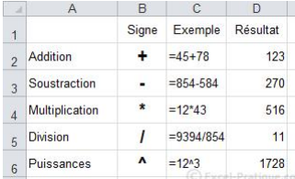
Structure des formules
Commencez toujours votre par le signe = ou +, ensuite sans laisser d’espaces, placez un chiffre
suivi d’un autre chiffre, etc. Ajoutez des () si cela s’avère nécessaire

Slide 5
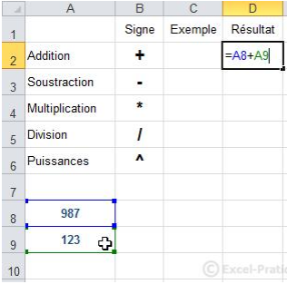
Structure des formules
Les calculs peuvent également être effectués à partir des données provenant de cellules.

Slide 6
Introduction sur les fonctions
Structure générale.
=NOM_DE_LA_FONCTION(PARAMETRE1;PARAMETRE2;…)
Comment une fonction est-elle renseignée?
L’entrée de la fonction directement dans la cellule en l’écrivant
soit dans la cellule, soit dans la barre de formule
Par le ruban, dans l’onglet « Formules »
et dans la rubrique « Bibliothèque de fonctions »

Slide 7
Fonctions Logiques
SI : Elle permet de renvoyer une valeur ou une autre selon une condition
=SI(test_logique;[valeur_si_vrai];[valeur_si_faux])
On peut aussi utiliser des fonctions SI « imbriquées »
ET et OU : Ces deux fonctions permettent de faciliter l’écriture des fonctions SI lorsqque
vous avez plusieurs conditions à respecter.
La fonction ET permet de dire que
deux ou plusieurs conditions soient respectées pour que la fonction renvoie VRAI.
La fonction OU permet de dire que seulement une des
deux ou plusieurs conditions doivent être respectées pour que la fonction renvoie VRAI.

Slide 8
Les fonctions de Recherche et Référence
RECHERCHEV: Elle permet de rechercher une valeur dans un tableau,
plage de cellule ou matrice et de renvoyer une valeur associée.
Elle cherche dans la première colonne et renvoie une valeur d’une des autres colonnes
=RECHERCHEV(valeur_cherchée;plage;numéro_colonne;[valeur_proche])
RECHERCHE,RECHERCHEH,RECHERCHEX

Slide 9
Les fonctions Texte
CONCATENER: Elle permet de mettre bout à bout des chaînes de caractère (du texte) pour n’en former une.
Elle cherche dans la première colonne et renvoie une valeur d’une des autres colonnes
DROITE et GAUCHE: Elles permettent d’extraire les caractères du début (GAUCHE)
et de fin (DROITE) de la chaîne de carctère.

Slide 10
Fonctions statistiques
MAX et MIN
Ces fonctions permettent de renvoyer le maximum et le minimum d’une liste de nombre.
MOYENNE : Elle renvoie la moyenne d’une liste de valeurs
MOYENNE.SI : Elle combine la fonction MOYENNE et la fonction SI pour donner la moyenne
d’une série de valeurs qui respectent une condition
MEDIANE : Elle permet de renvoyer la médiane d’une série de nombre.
La médiane est le centre de cette série

Slide 11
Fonctions statistiques
ECARTYPE : Elle permet de renvoyer l’écart type d’une série de valeur.
L’écart type mesure la dispersion des valeurs autour de la moyenne
FREQUENCE : Elle permet de renvoyer la répartition des valeurs d’une série
dans des intervalles définis
NB : Elle permet de renvoyer le nombre de cellules d’une plage
qui comporte un nombre
NB.SI : Elle permet de compter les cellules selon une condition

Slide 12
Fonctions statistiques
SOMME, SOMME.SI
ALEA.ENTRE.BORNES : Elle permet de renvoyer un nombre entier aléatoire qui
est situé entre deux bornes spécifiées par l’utilisateur
FREQUENCE : Elle permet de renvoyer la répartition des valeurs d’une série
dans des intervalles définis
NB : Elle permet de renvoyer le nombre de cellules d’une plage
qui comporte un nombre
NB.SI : Elle permet de compter les cellules selon une condition

Slide 13
Merci pour votre attention !
Juin 2021

